Slide 1


AVANCES SECTOR VIVIENDA
Institucionalidad, Financiamiento y Política Pública
Diplomado 2017
Octubre

Slide 2
¿DE DONDE PARTIMOS?
El reto de la urbanización acelarada

Slide 3
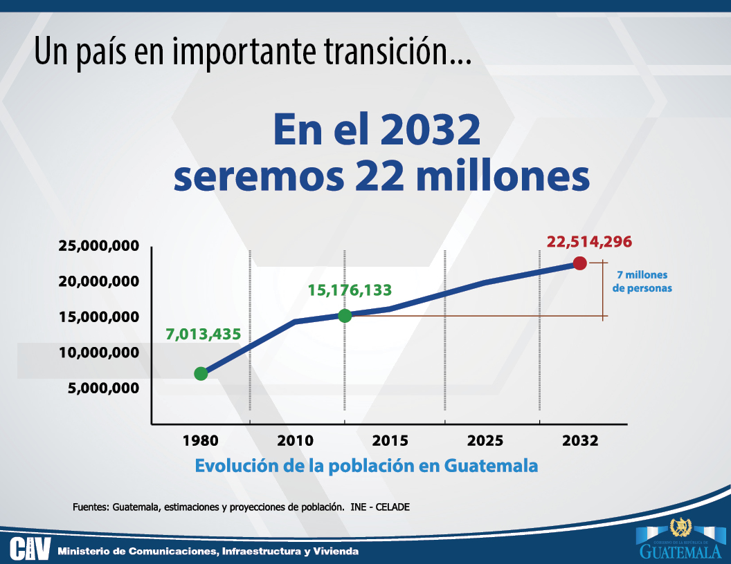

Slide 4
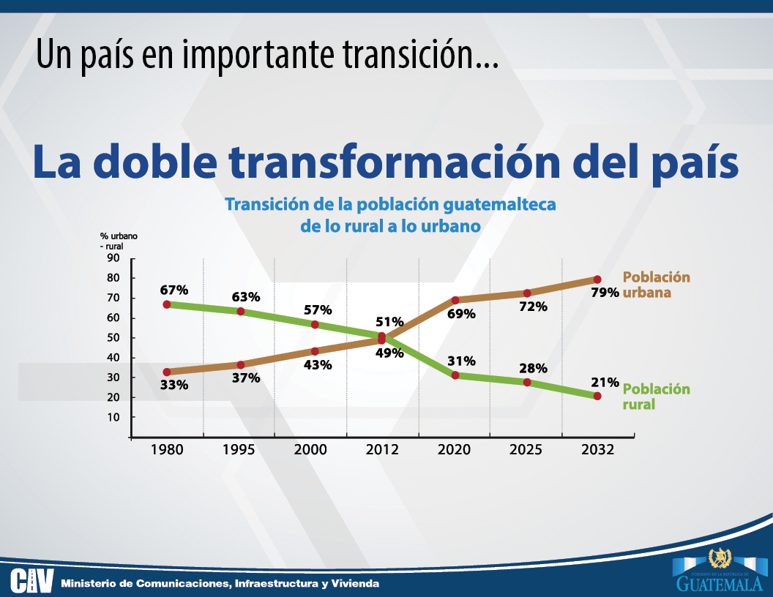

Slide 5
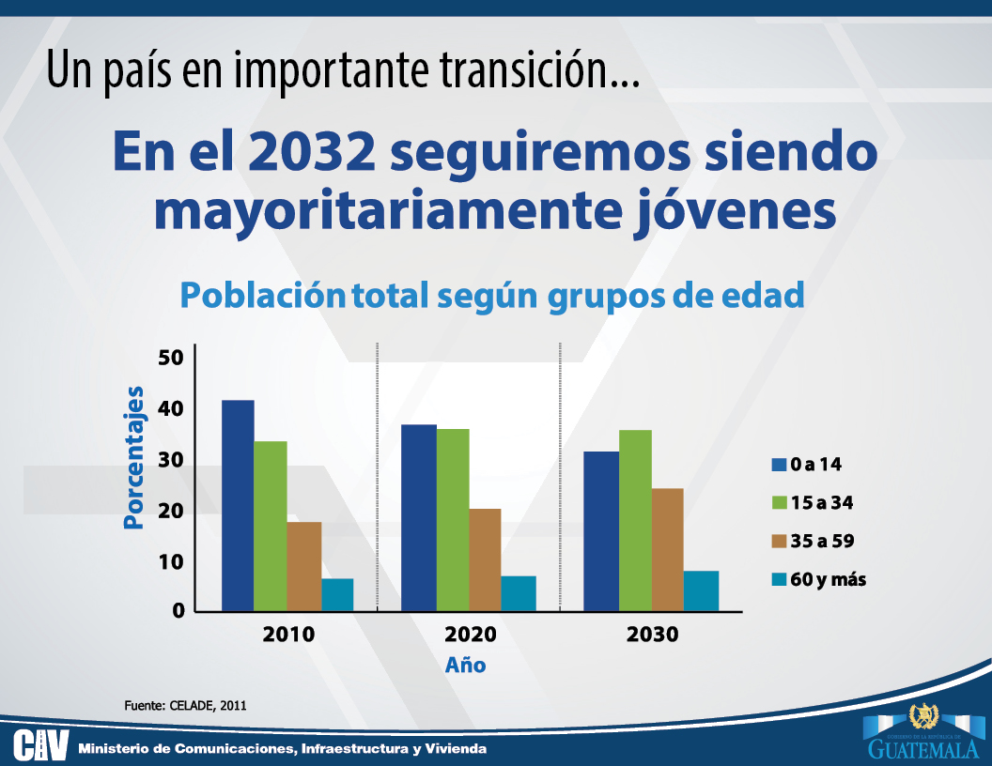

Slide 6
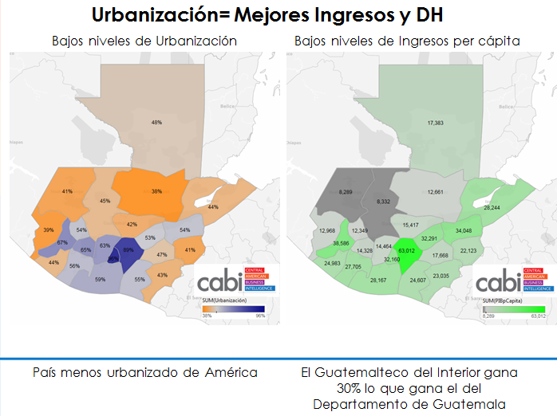
Urbanización = Mejores ingresos

Slide 7
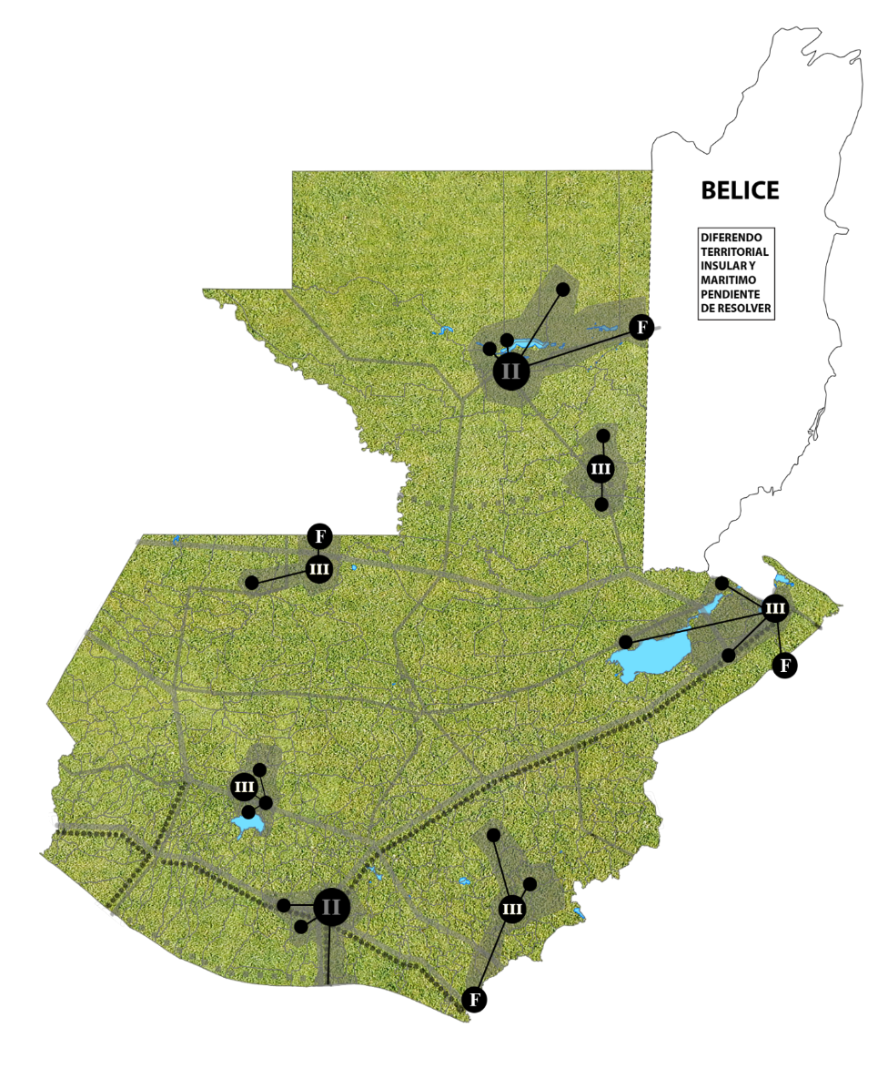








Nueva distribución demográfica
En 2032 casi 15 millones de guatemaltecos viviremos en centros urbanos de distintos tamaños.

Slide 8
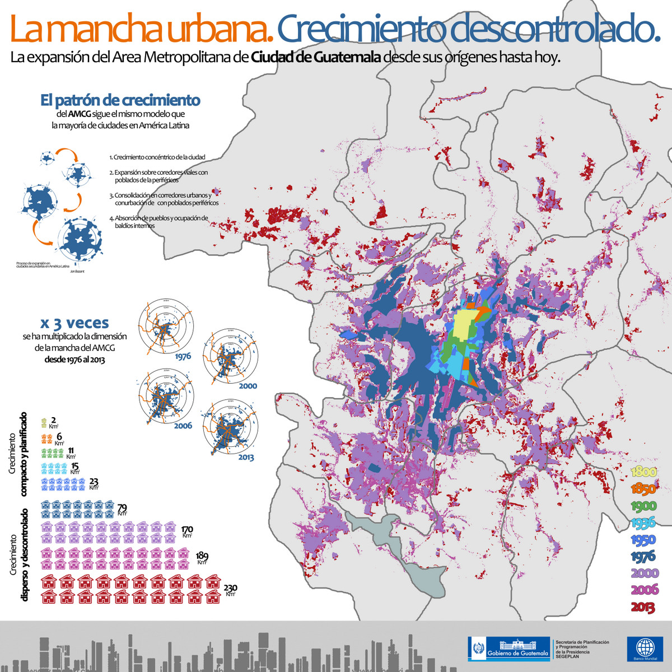

¿Queremos
ese tipo de crecimiento urbano en el resto del país?
Ciudades insostenibles

Slide 9
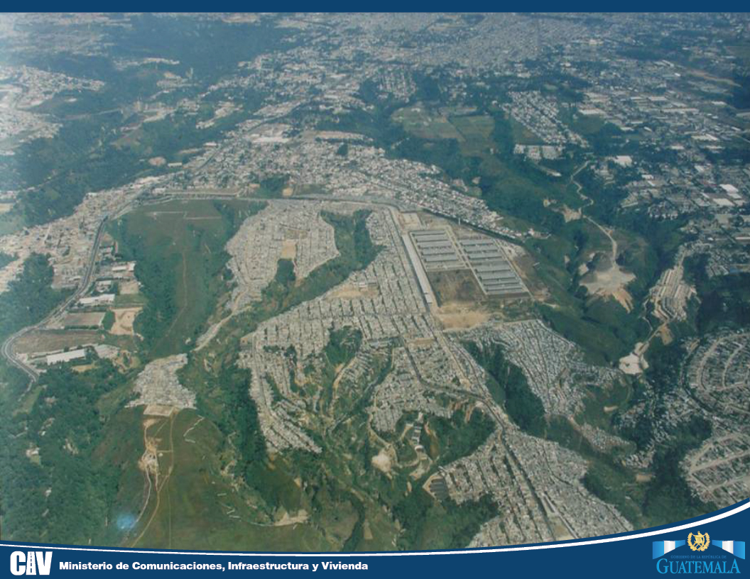

Slide 10


Slide 11
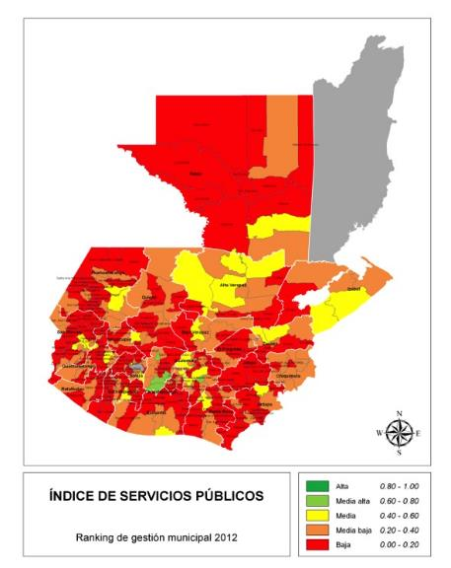
Capacidades y voluntad inexistente para gestión del territorio
  La gestión en materia de servicios públicos es crítica y se requiere un gran esfuerzo del nivel nacional en apoyar y fortalecer a las municipalidades en este tema.
  El reto se magnifica con el crecimiento acelerado de la población
  La prestación de servicios básicos a nivel metropolitano requiere de grandes proyectos e inversiones donde se asocian los municipios, el estado y el sector privado (agua, electricidad, basura)

Slide 12
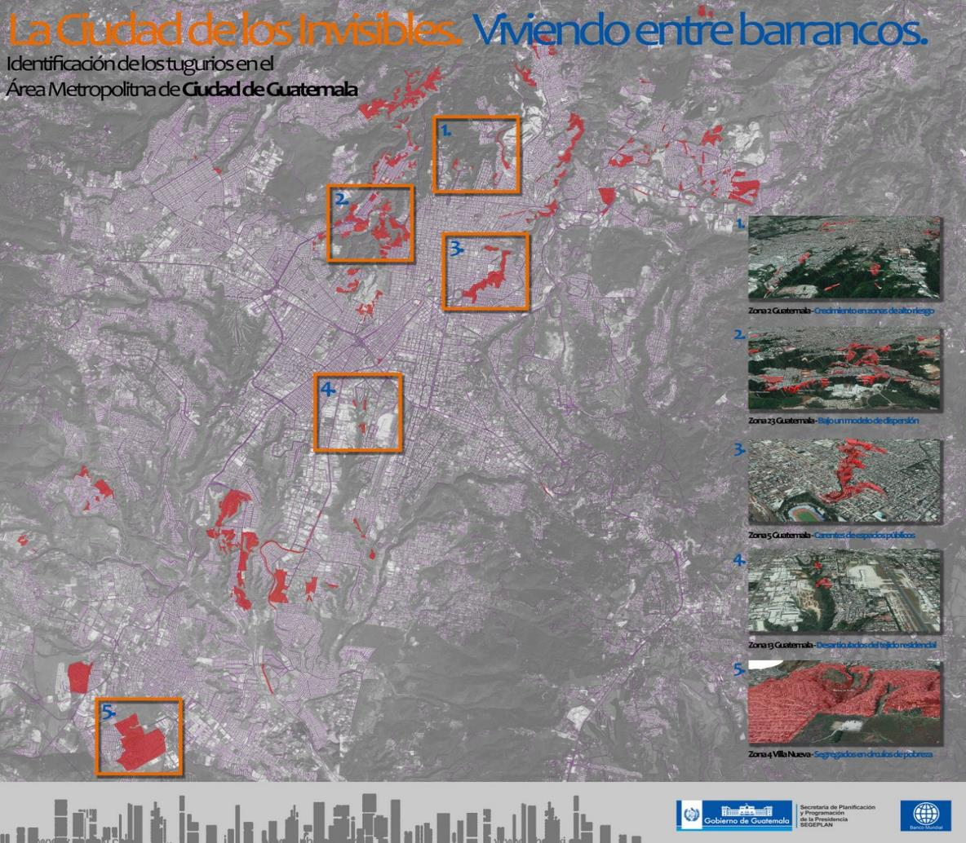
+ de 400 Asentamientos precarios
+ de 400,000 personas en AMCG
+ de 50 % en laderas y fondo de barrancos

Slide 13
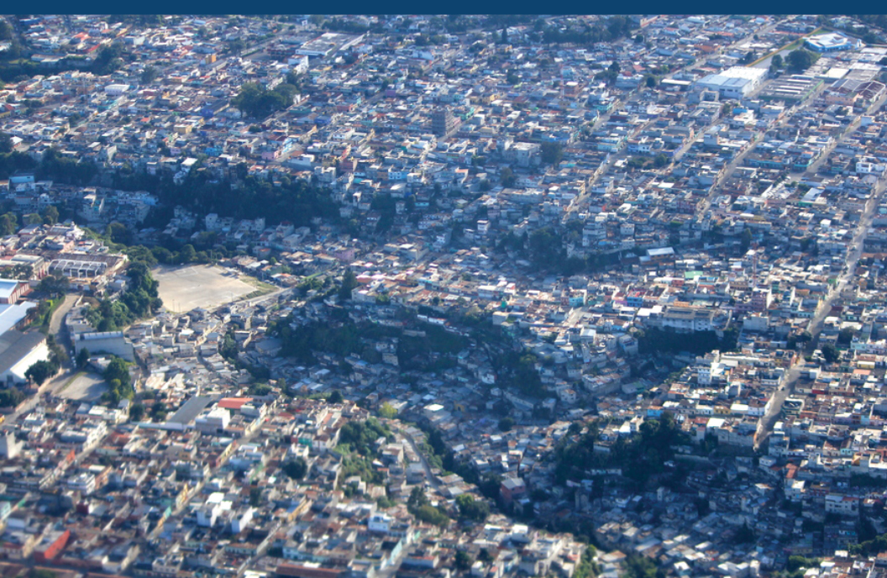

Slide 14
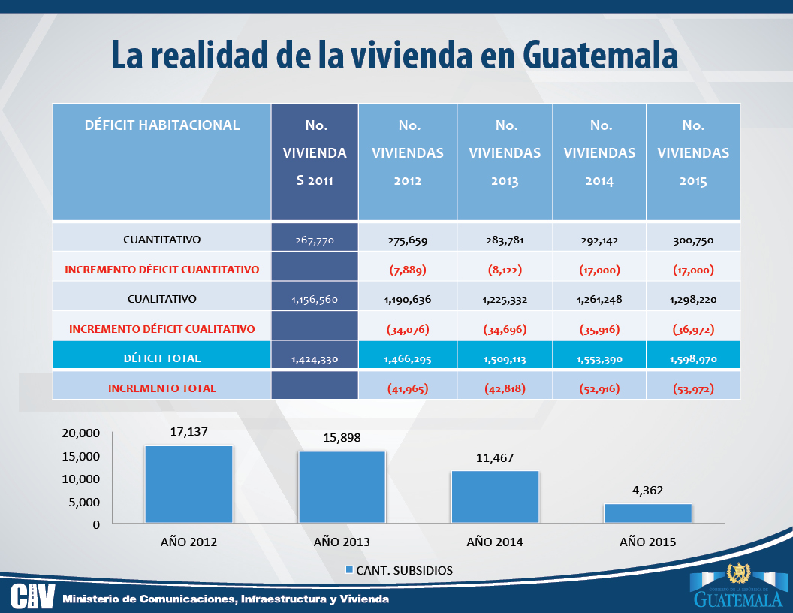

Slide 15
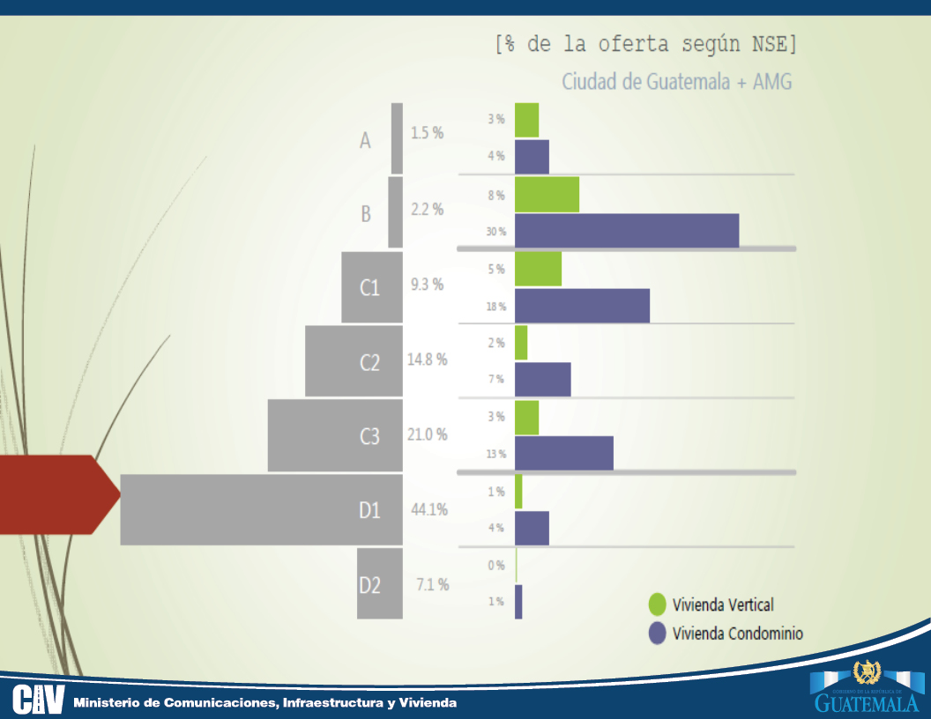

Slide 16
AGENDA URBANA ¿DONDE?
Ciudades Intermedias

Slide 17
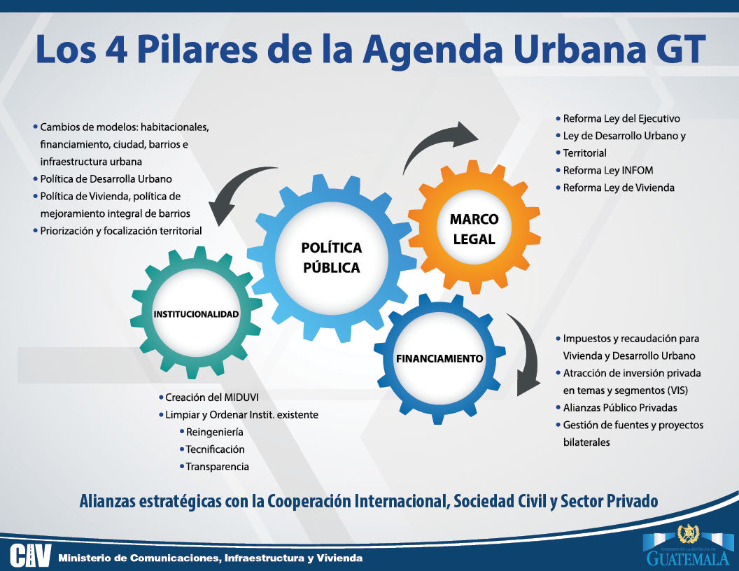

Slide 18
Institucionalidad. Proceso de transición
Viceministerio de Desarrollo Urbano y Vivienda
Dirección de Desarrollo Urbano y Vivienda
Dirección de Asentamientos Humanos y Vivienda
Fondo para la Vivienda
Unidad de Desarrollo de Vivienda Popular
Formulación de planes supramunicipales y acompañamiento al diseño e implementación de instrumentos de gestión territorial para gobiernos locales
Ejecución de Proyectos de Mejoramiento Integral de Barrios, viviendas de reubicación y escrituración para casos de calamidad
Análisis de posibles beneficiarios, otorgamiento de subsidios directos e indirectos, gestión de fideicomisos y fondos específicos
Adjudicación, readjudicación y escrituración de viviendas derivadas de liquidación del BANVI, y procesos de ocupación de bienes del Estado

Slide 19

LA QUINTA GENERACIÓN DE LEYES PARA EL DESARROLLO TERRITORIAL
Comisión de Catastro y OT
Entregada a Diputado Ind.
Iniciativa – Ley de Desarrollo Urbano y Gestión Territorial
Iniciativa – Ley de Áreas Metropolitanas
PROPUESTAS INGRESADAS AL CONGRESO
Comisión de Vivienda
En tercera lectura
Iniciativa – Modificación Ley distribución cemento
Iniciativa 5119
Modificación 09-2012
Funciones UDEVIPO

Slide 20
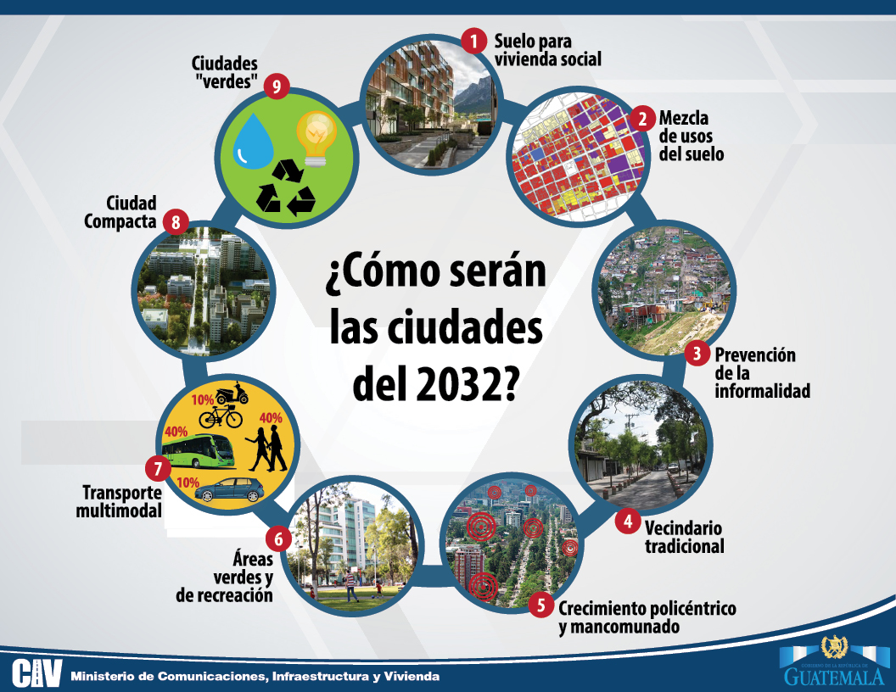

Slide 21
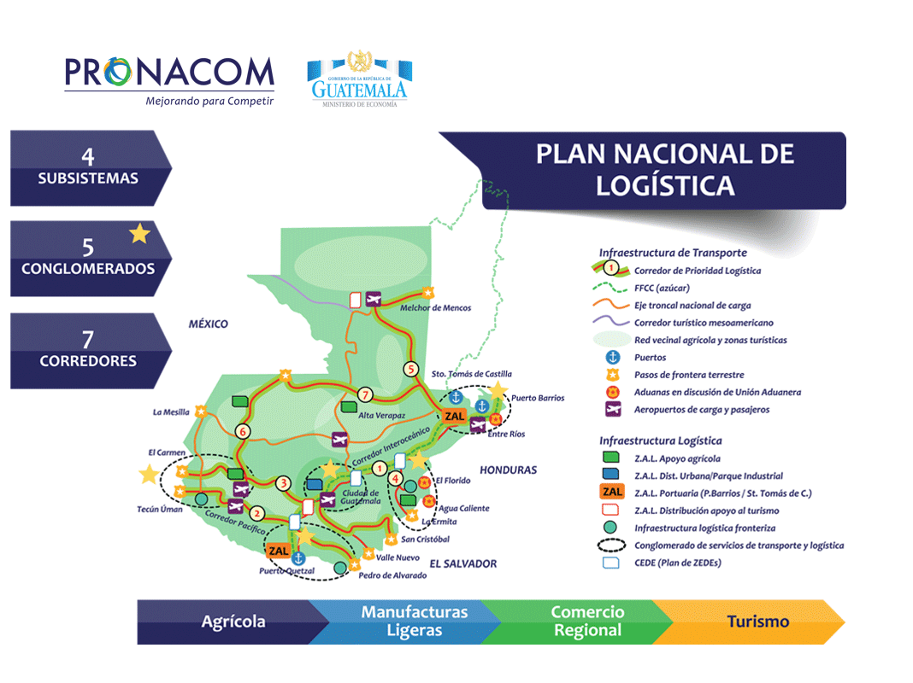
Política urbana en el marco de la estrategia de competitividad del país

Slide 22
Política de Mejoramiento Integral de Barrios
Reasentamiento y recuperación de suelo
Mitigación de barrios y Habitabilidad
Consolidación de barrios
.
ZONAS VERDES
ZONAS ROJAS
ZONAS AMARILLAS
Tipo de intervención según
“Semaforización del riesgo”
40 Mts

Slide 23
PLANES ESTRATEGICOS METROPOLITANOS
Instrumentos para planificar el futuro

Slide 24













La Infraestructura es prioridad en el Plan Nacional de Desarrollo
PLAN NACIONAL DE DESARROLLO K’ATÚN 2032
AGENDA NACIONAL DE COMPETITIVIDAD 2016-2032
AGENDA URBANA
Enfoque SECTORIAL
Enfoque TRANSVERSAL
Enfoque TERRITORIAL
El K’ATÚN 2032 establece cómo se vinculan los aspectos sectoriales con los aspectos territoriales del desarrollo de Guatemala a futuro.
Instrumentos como la “POLÍTICA ECONÓMICA 2016–2021” genera directrices para el abordaje de las prioridades del país durante la presente gestión de Gobierno.
PLANES ESTRATÉGICOS METROPOLITANOS (Ciudades Intermedias)
Plan LOGÍSTICA
Plan INFRAESTRUCTURA
Plan VIVIENDA
PLANES DE ORDENAMIENTO TERRITORIAL

Slide 25




El trabajo busca coordinar la visión a futuro con la implementación
4 condicionantes…
VINCULACIÓN
Movilidad Urbana, Vivienda y OT, Fortalecimiento Institucional (GA)
Agua y Saneamiento, Ambiente
Seguridad Ciudadana, Educación, Salud
Turismo, Fomento Económico, Comercial Primario

Slide 26
NUEVA POLÍTICA DE VIVIENDA
Acercando la oferta y la demanda

Slide 27
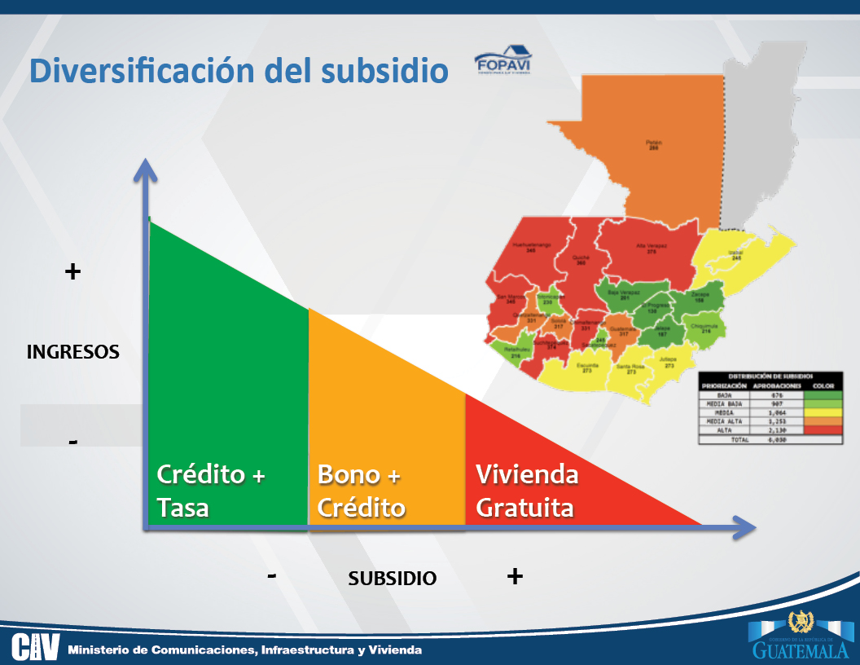

Slide 28

Distribución del déficit habitacional en función de ingresos
(Salarios mínimos–SM)
Segmento 3
De 2 a 4 SM
Segmento 2
De 1 a 2 SM
Segmento 1
De 0 a 1 SM
14.70%
45.16%
97.00%
37.14%
% Deficit Habitacional

Slide 29
Modernización y ampliación de programas
SUBSIDIO DIRECTO
MECANISMOS DE PAGO
Pago Único
Pago Parcial
Deposito a beneficiario
Vivienda Rural
Segmento 1
Vivienda Urbana
Segmento 2 y 3
Municipal
Segmento 1, 2 y 3
Cooperativas
Segmento 1, 2 y 3
Mejoramiento
Segmento 1
Proyectos Integrales de Vivienda
Fideicomiso CHN
Préstamo BCIE
Fondos FOPAVI
SUBSIDIO INDIRECTO
Mejoramiento Integral de Barrios
Fondo de Garantía

Slide 30
Fondo de garantía
    Brinda acceso al financiamiento privado para el
    mejoramiento de vivienda e infraestructura básica comunitaria
    (garantía fiduciaria)
DOBLE OBJETIVO
Aumenta capital que las Microfinancieras pueden poner a disposición, atendiendo a segmentos más pobre y brindando mayor accesibilidad
Disminuye las tasas de préstamo
Con capital inicial público de
$5MM
Apalanca capital privado por
$30MM
Tasa sin respaldo FOGA
25%
Tasa con respaldo FOGA
13%

Slide 31
GRACIAS!!!
Email - arq.barillas@gmail.com
Twitter - @carlosbarillase
Link - www.grupoinnovaterra.com

